Slide 1

溫度感測器
黃文中
王歆慈

Slide 2
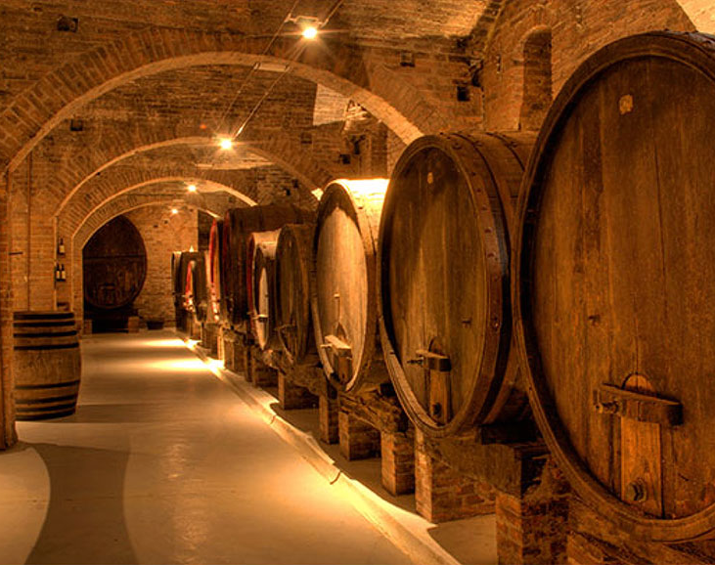
動機-酒窖

Slide 3
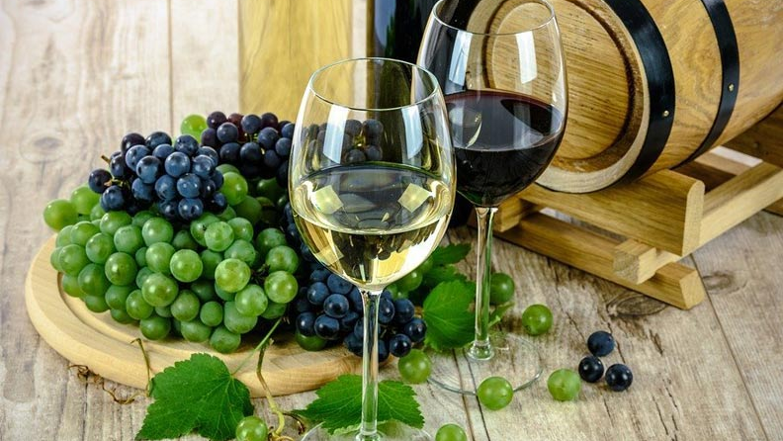
需要解決的問題
「溫度」過低（-4°Ｃ以下）會減緩熟成的速度,甚至造成酒結冰將軟木塞推出瓶口;過高的溫度（30°Ｃ以上）會加快葡萄酒熟成，使揮發性較高的化合物因為氣化而消失，葡萄酒的顏色以及澄清度都會受到影響。 「濕度」過高軟木塞可能滋生細菌，過低易使軟木塞乾裂脆化。「穩定靜置」的環境使美酒自然發酵，震動搖晃則使其變質。而長期暴露在「光線」下會使美酒老化變質腐敗、酒精過度揮發。 台灣四面環海濕度偏高，環境通常不適合保存葡萄酒，為了避免花大錢買心愛的好酒，因保存不當而變質走味影響品飲味道。

Slide 4
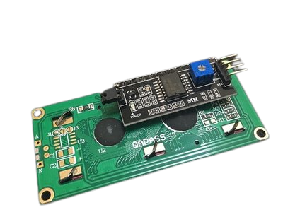
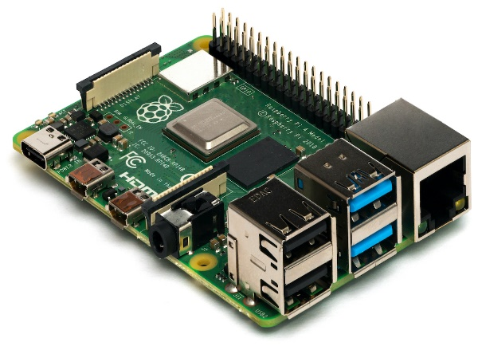
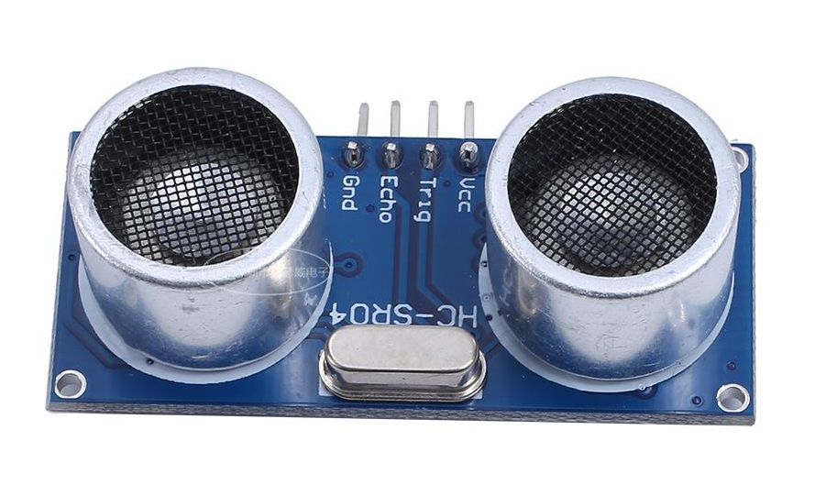
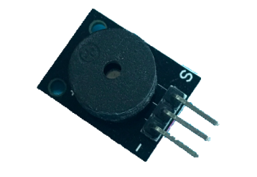
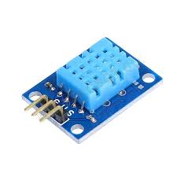
使用材料
Raspberry Pi 3 model B
帶有I2C的16*2LCD面板
超聲波測距模組HCSR04
無緣蜂鳴器
溫溼度感測器DHT-11

Slide 5
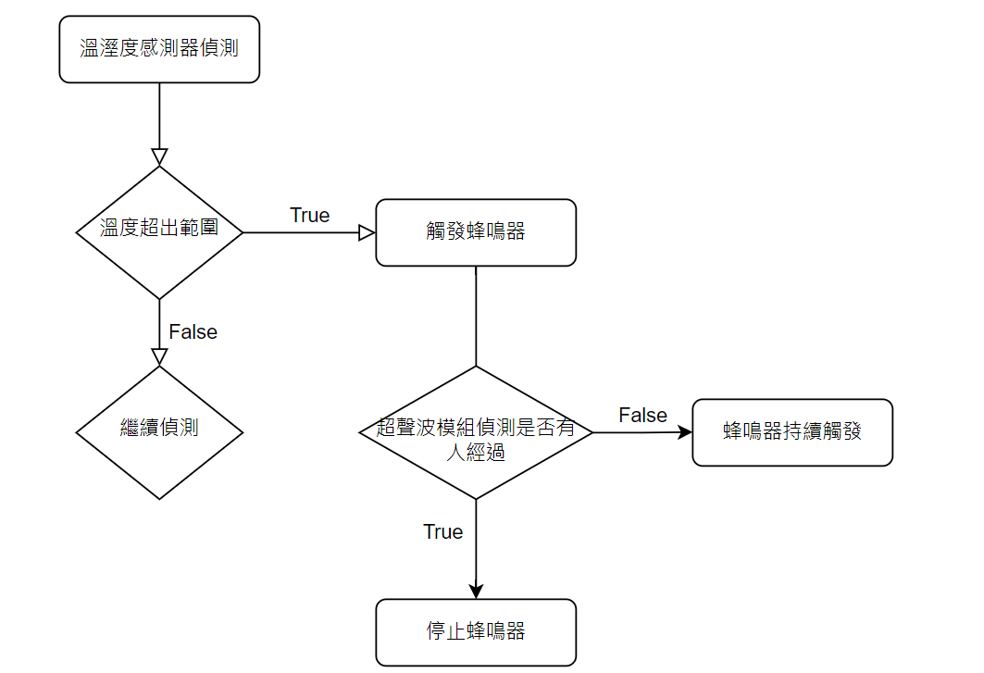
程式流程圖

Slide 6
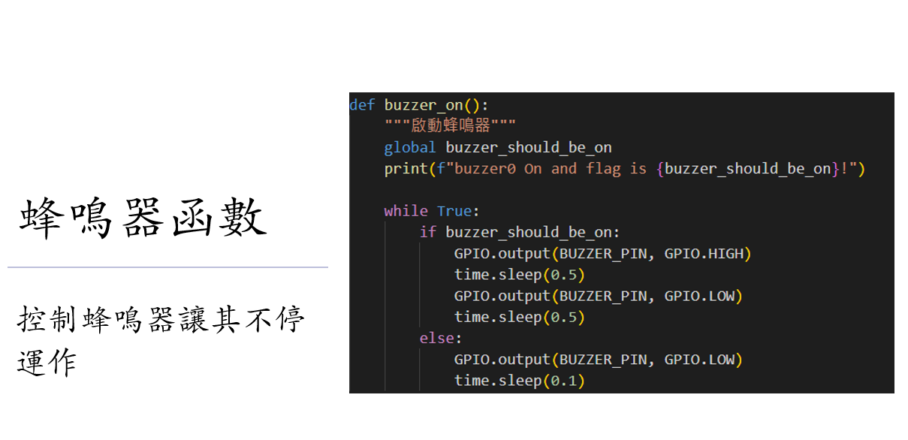
蜂鳴器函數
控制蜂鳴器讓其不停運作

Slide 7
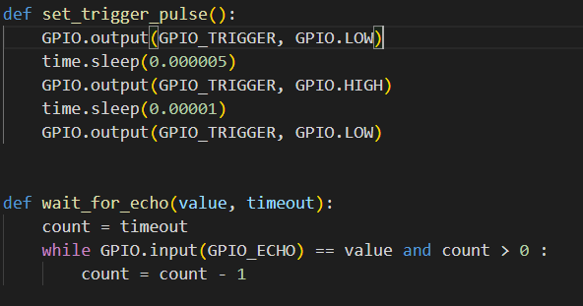
超聲波感測器前置函數
1. Trigger 腳送出 10 微秒 的 HIGH 準位脈衝， 以觸發發射器送出 超音波。
2. 等待超音波感測器 返回信號。

Slide 8
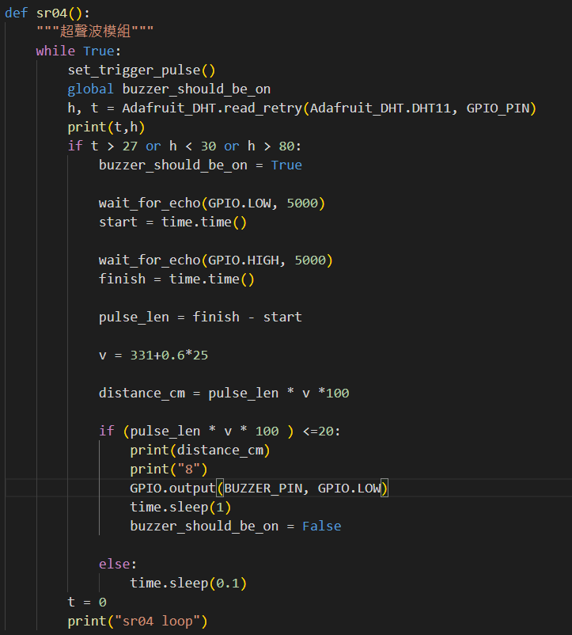
主要超聲波函數
引用前面所設的前置函數，當溫溼度超過標準，啟動蜂鳴器，計算超聲波傳回的時間，接著帶入公式，最後超聲波判斷是否有人出現停止函數。

Slide 9
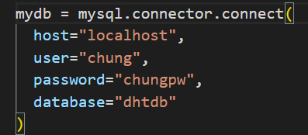
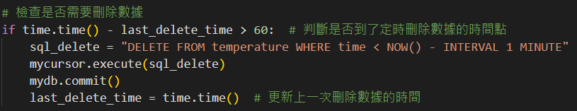

MySQL相關
這段程式碼是為了優化資料庫減少資料庫內 多餘的檔案

Slide 10
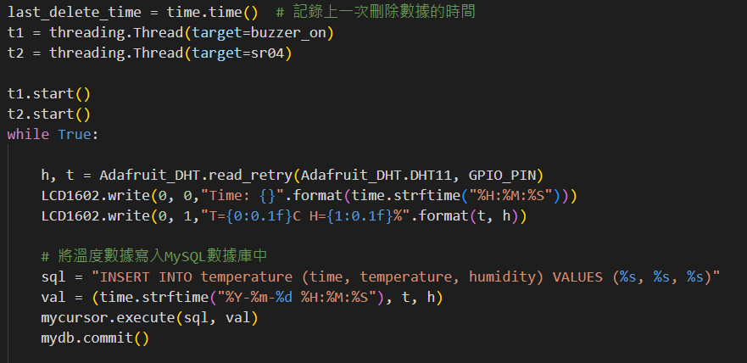
主程式
帶入前面兩個主要執行序， 讀取溫溼度感測器的值， 並輸出在LCD面板上。

Slide 11
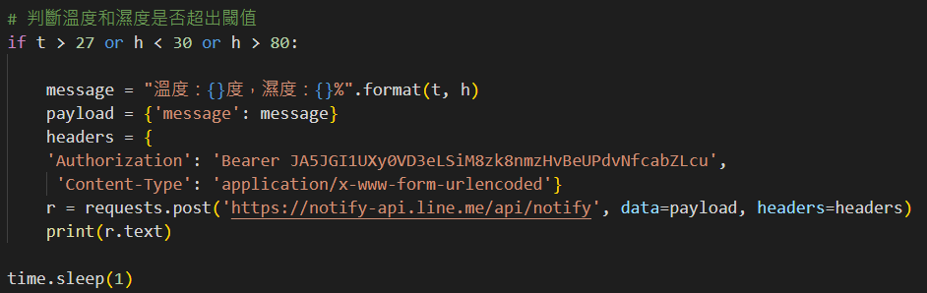
Line Notify判斷式
最後跟前面的函數一樣，判斷溫溼度是否超過標準值如超過便會自動使用Line Notify通知使用者當前的溫度及濕度，以便後續處理。

Slide 12
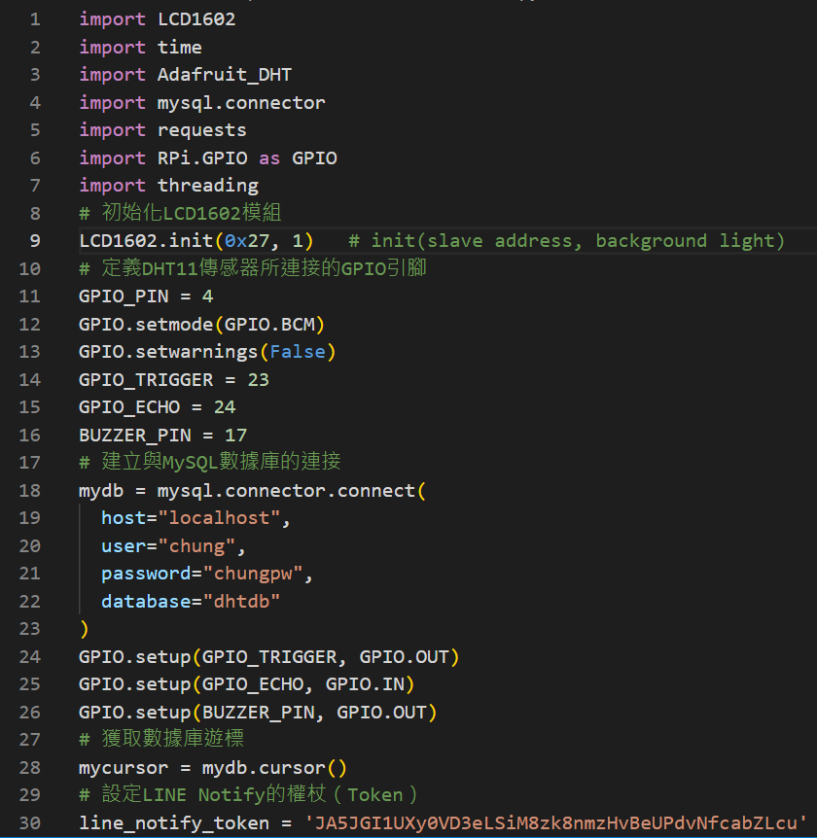
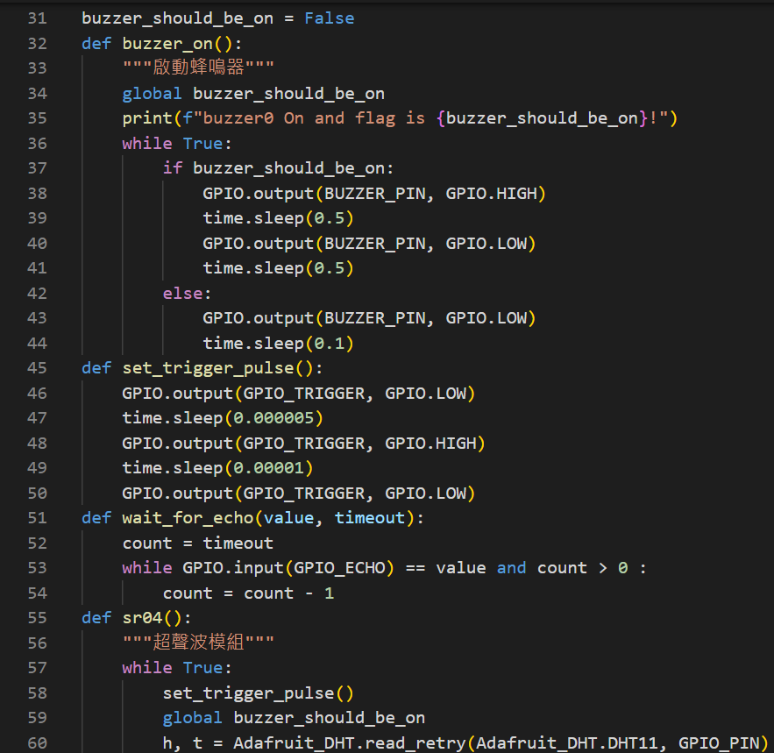
完整程式碼

Slide 13
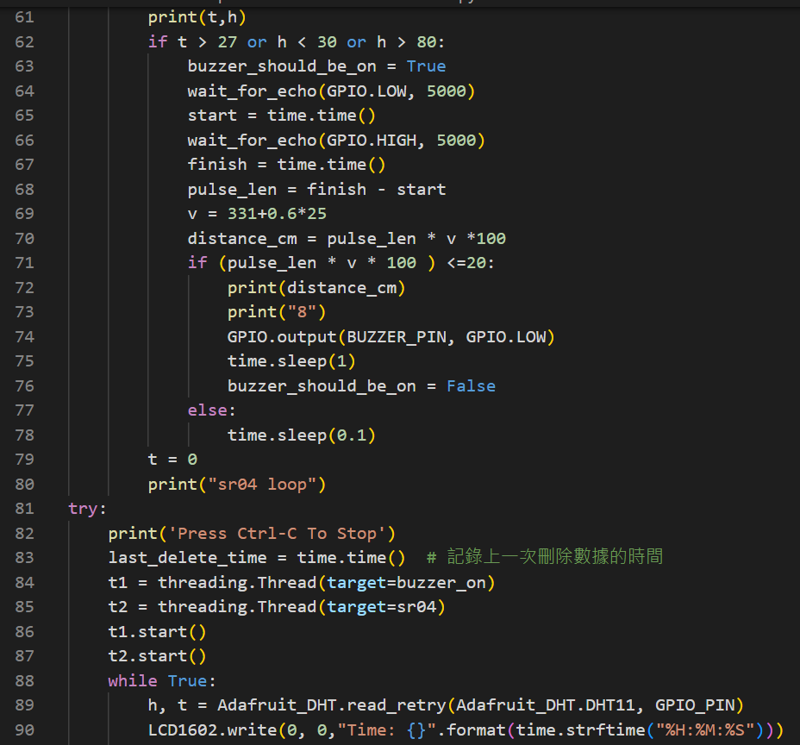
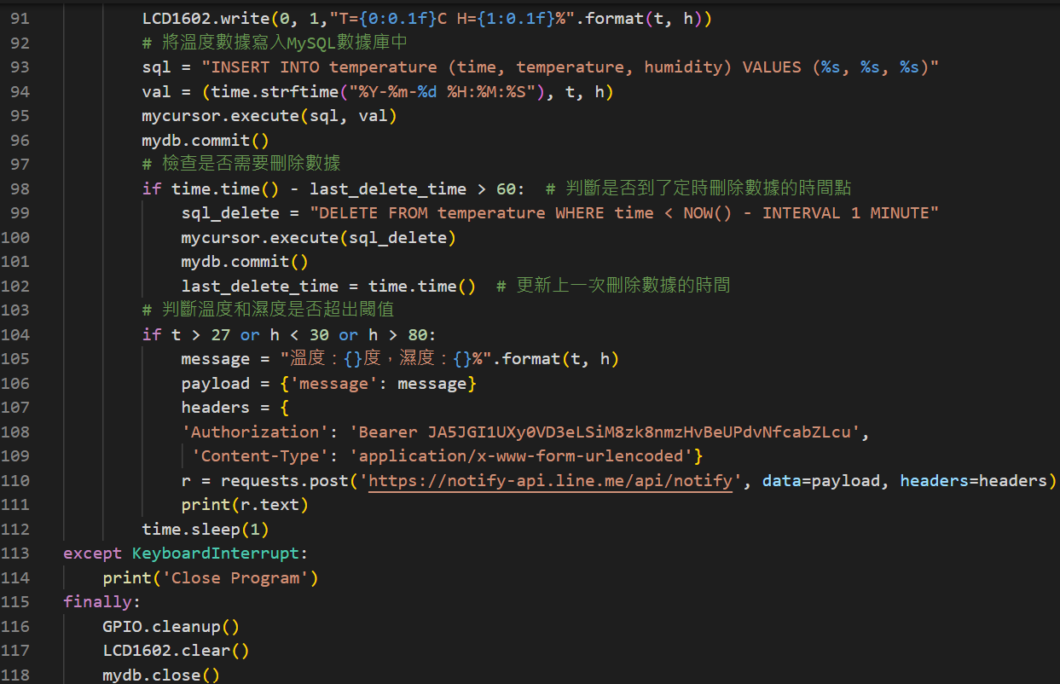
完整程式碼

Slide 14
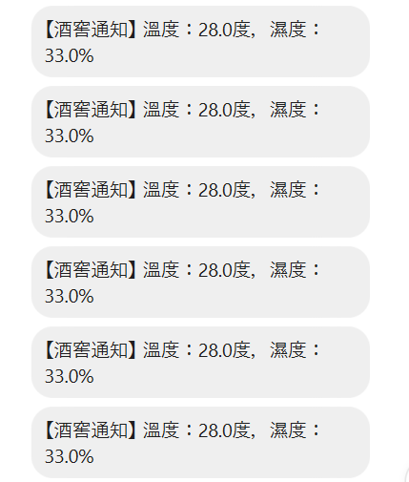
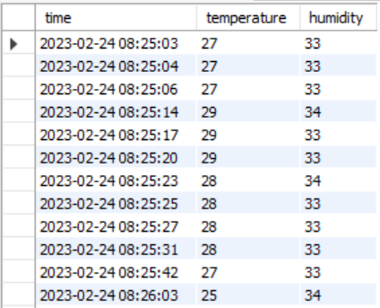
程式最後結果
Line Notify 上回傳的訊息
存在數據庫裡的資料

Slide 15
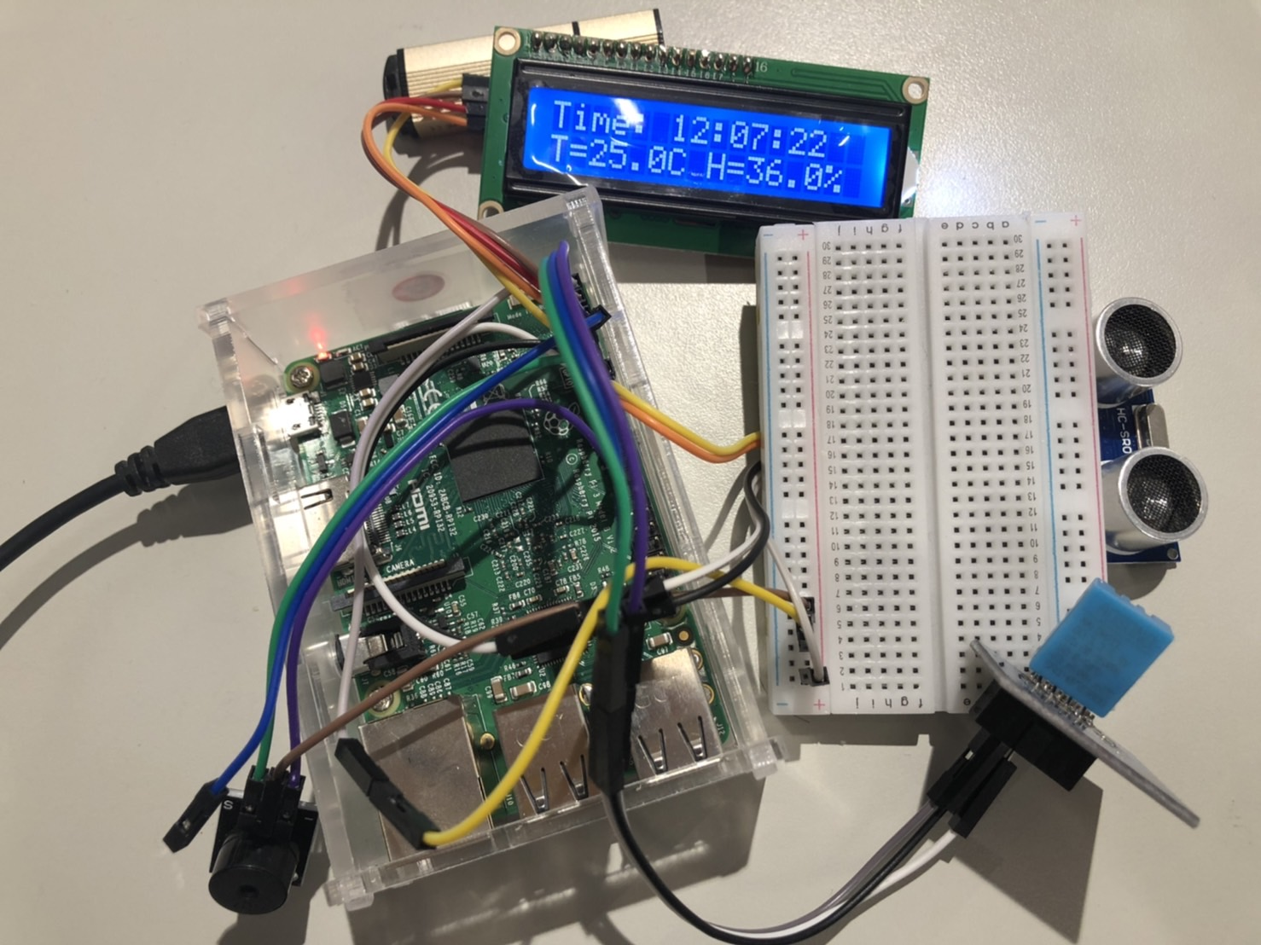
程式執行中外觀

Slide 16
未來展望及改進
各個感測器精確度不佳
優化程式邏輯
加入整合控制其他項目
設計APP

Slide 17
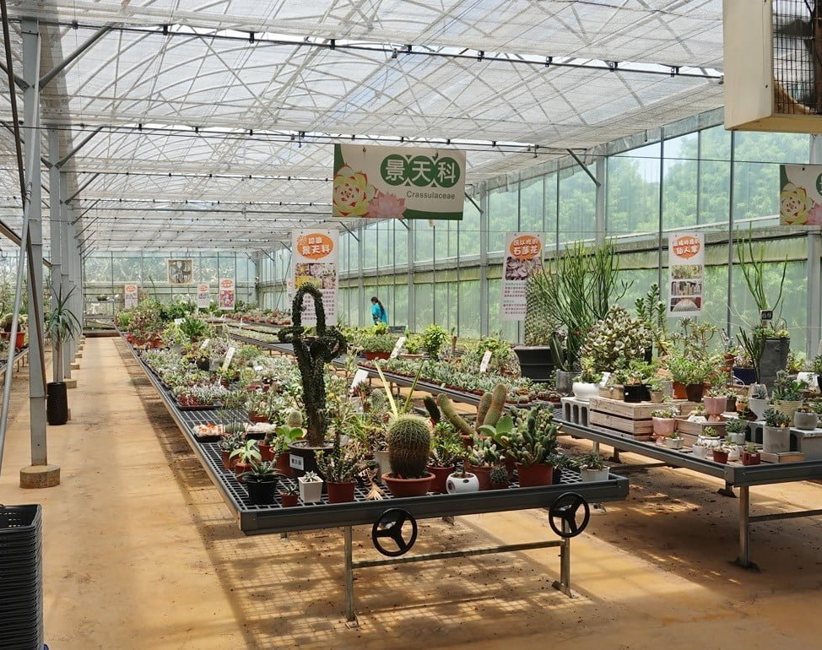
程式應用產業
栽種植物溫室產房、酒窖、古董店、雪茄存放室、醫療裝置。

Slide 18

END

